Slide 1








머신러닝 기반 소상공인 데이터 분석 서비스
9:41
SoData
1조
과목명 텐서플로우 활용기초
구성원 김기성 (조장), 강보영, 장민수, 장진욱, 홍현택
지도 교수 정화민 교수님
날짜 2023년 6월 20일
1

Slide 2
01 프로젝트 개요
02 프로젝트 제안 배경
03 프로젝트 팀원 소개
04 프로젝트 세부 설명
05 서비스, 기술 플로우 차트 및 코드 샘플 설명
06 프로젝트 기대효과, 사업화 계획
07 프로젝트 시연
INDEX
Table of Contents

Slide 3

01. 프로젝트 개요
데이터 분석 전문 인력을 고용하기 어려운
소상공인들을 위한
소상공인 데이터 분석 앱 서비스
9:41
SoData
모델 v1 : 총 3가지의 분석 리포트
고객 특성 보고서 (군집 + 상권 분석)
판매 관리 보고서 (감성 + 시계열 분석)
운영 관리 보고서 (군집 + 시계열 분석)

Slide 4
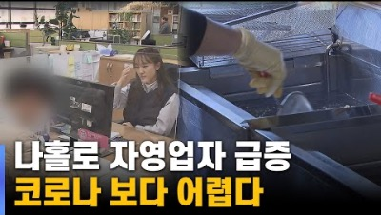
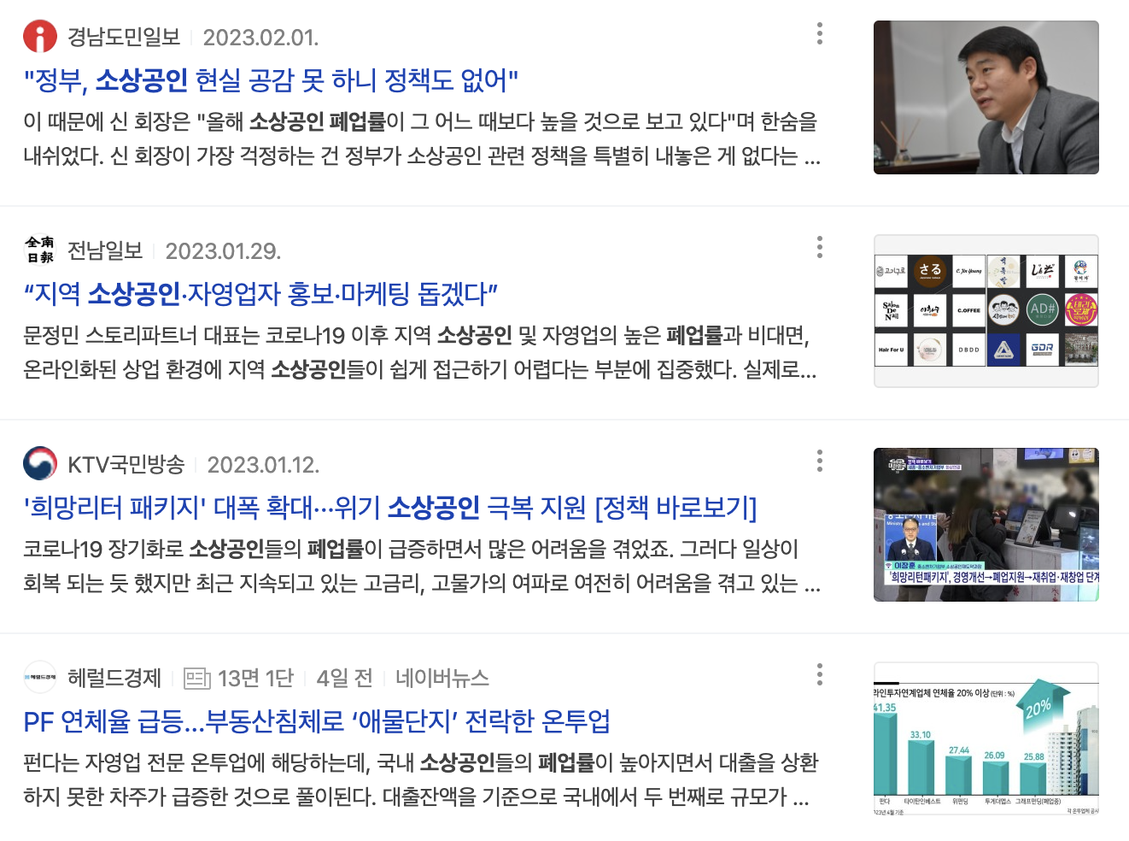
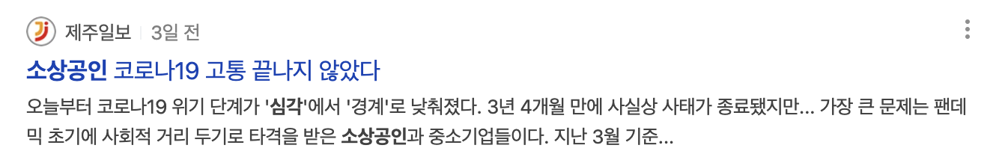
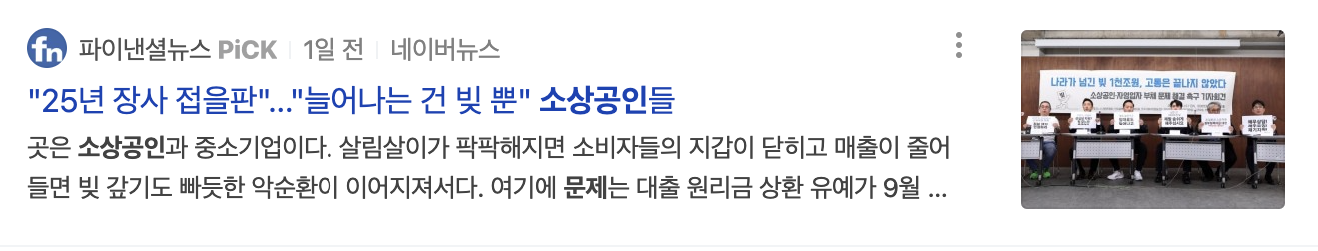
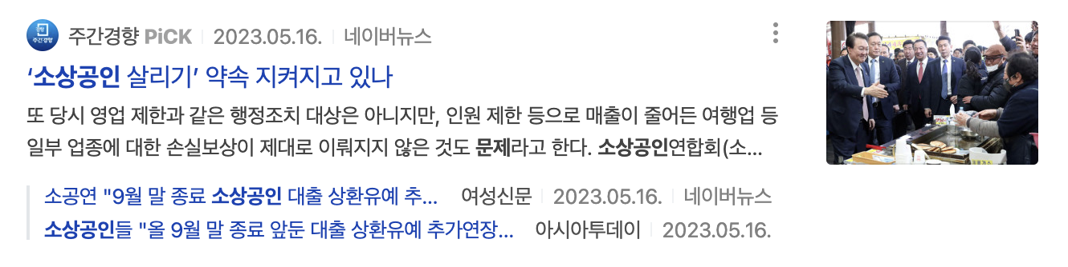
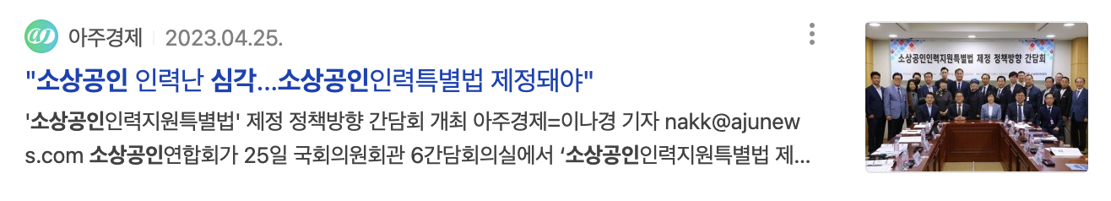
프로젝요 개요
2023년 1월 31일 KNN 뉴스

Slide 5
프로젝요 개요
고객 세분화에 따른 CRM 마케팅
구매율 기반 마케팅 및 메뉴구성
시기별 매출 기반 재고 및 인력 관리
고객 특성 보고서
판매 관리 보고서
운영 관리 보고서
군집분석
상권분석
감성분석
시계열분석
군집분석
시계열분석
고객 특성 보고서 제공
판매관리 보고서 제공
운영관리 보고서 제공
기존 고객 유형분석 -> 단골 관리 및 고객 확장 전략 제공
신규 고객 유형분석 -> 신규 유입고객 특성 분석
리뷰 분석을 통한 고객 만족도 관리
요일/계절별 판매 추이 분석 보고서 -> 시기별 상품 추천, 프로모션 제안
판매 추이에 따른 재고 관리
요일, 시간대별 인력 관리

Slide 6
프로젝요 개요
대중화된 소상공인 데이터 분석 서비스 제공을
통한 출혈 경쟁구조 개선
소상공인별 맞춤형 사업전략 및 마케팅 방안 제시
획일화된 상권, 업종에서 벗어나 지역특화 상권 구축

Slide 7

02. 프로젝트 제안 배경
1. 시장 현황 조사
2. 선행 연구 사례
3. 특허 분석

Slide 8


잠재 고객층
경쟁 업체, 서비스
소상공인 현황 데이터를 수집하여 잠재적 고객층 조사를 통한 사업의 가능성 파악
경쟁 업체 및 서비스 존재 유무 및 관련 현황 파악하여
해당 서비스 시장에 대한 사전 조사

Slide 9
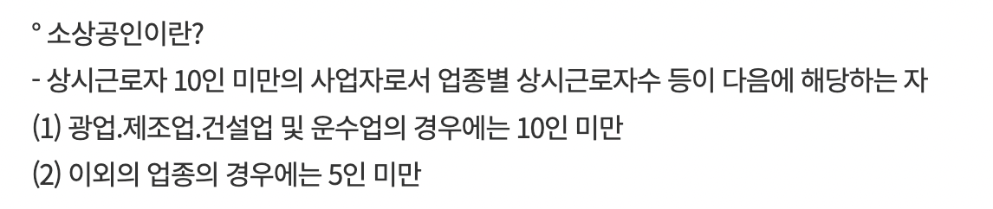
01
시장 현황
잠재 고객층
e-나라지표에서 제공한 2019년까지의 소상공인 현황에 따르면, 소상공인 사업체의 수가 점차 증가하고 있다. 또한 2019년 기준 3,874,000개의 전체 사업자 대비 84.8%에 달하는 3,285,000개의 사업자가 소상공인 사업체이다.
-> 잠재 고객층이 다수 존재함을 확인할 수 있다.
출처 : https://www.index.go.kr/unity/potal/main/EachDtlPageDetail.do?idx_cd=1198

Slide 10
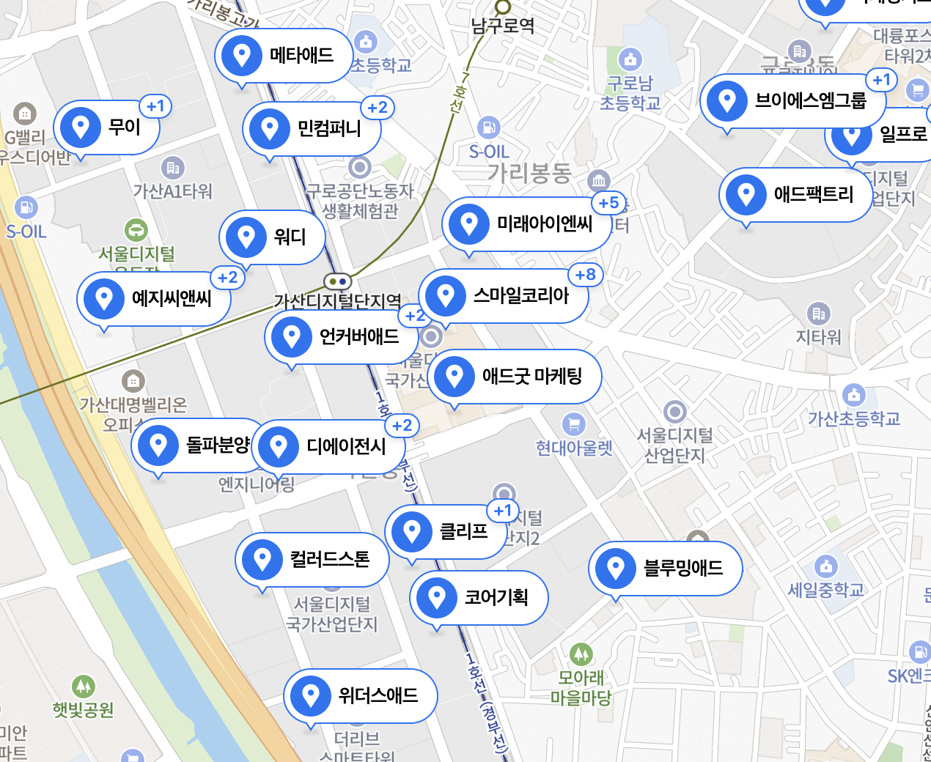


02
시장 현황
경쟁 업체 조사
마케팅 대행 업체
금융, 세무, 경영 관리 앱
존재
데이터 분석 서비스
존재
소상공인 대상 지역 마케팅 대행사의 경우 “지역 기반 검색”으로만 찾아봐도 다수 존재
금융, 세무, 경영 등을 관리해주는 소상공인 대상 앱이나 서비스의 경우 이미 경쟁 시장에 존재
소상공인의 고객이나 판매 데이터를 이용한 분석 서비스를 진행하는 경쟁 업체는 존재하지 않는 것으로 확인 됨
특히, 단순 분석이 아닌 전문 통계, 머신러닝 기반 데이터 분석 서비스 시장은 블루오션이다.

Slide 11

1. 군집분석
2. 감성분석
소비자 데이터로 군집 분석을 제공하여, 고객들의 집단을 분류하여, 고객 관리나 마케팅 전략에 인사이트를 제공한다.
리뷰를 감성 분석하여, 상품 판매에 대한 사업 전략이나 마케팅 전략에 활용하는 인사이트를 제공한다.
선행 연구 사례
특허 분석
3. 시계열분석
4. 상권분석
판매 데이터를 이용한 시계열 분석 및 시각화를 제공하여, 재고 및 재료 관리 또는 프로모션 준비에 대한 인사이트를 제공한다.
지역 기반 상권 분석을 통하여, 신규 사업을 준비하는 판매자에게 사업장 위치 결정에 대한 인사이트를 제공한다.

Slide 12

01
군집분석
선행 연구사례
연구 내용
베이커리 매장과 관련된 변수를 활용하여 군집분석을 진행하였다. 매출액, 제품별 판매 점유, 연령대별 매출 점유, 거주 인구수, 시간대별 매출 점유 등 약 40여개의 관련 변수를 함께 사용하여 군집분석을 수행하였고, 4개의 군집을 얻는 대략적인 결과물을 확인하였다.
이현아. (2017). 품판매전략 수립을 위한 매장군집 및 모형결정에 관한 연구: 매장의 거래특성 중심 [학위 논문, 고려대학교 정책대학원].
KERIS Theses & Dissertations.

Slide 13
01
군집분석
선행 연구사례
해당 선행 연구 내용에서 군집 분석과 관련하여 참고할 분석 기법들
덴드로그램
K Means Clustering
모형 평가
군집의 개수 K를 결정하기 위한 기법으로 덴드로그램
참고할 예정이다.
(다만, 엘보우 메소드를 선택할 수도 있다.)
대표적인 군집 분석 방법인
K Means Clustering을 해당 논문을 참고하여 군집 분석을 사업에 적용할 예정이다.
논문에서 진행한 모형 평가 방식들 중 일부를 참고하여 모형 평가를 진행할 예정이다.
Ex) 오분류율, 평균제곱오차

Slide 14
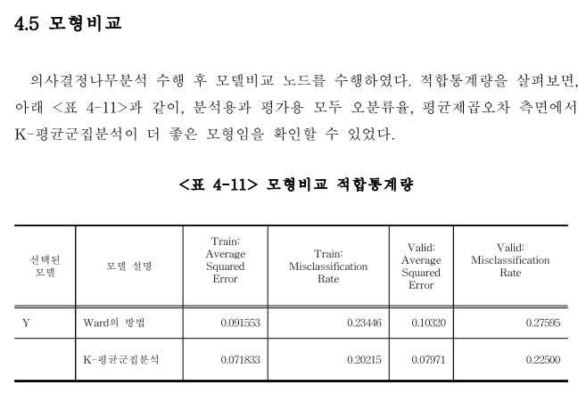
01
군집분석
선행 연구사례
각 군집 별 특성 및 분리 기준을 파악하기 위하여, 추가로 군집결과를 목적변수 로 의사결정나무 분석을 수행하였다, 모형의 평가를 위하여 분석용(70%), 평가용 (30%)로 분할하였다. Ward의 방법, K-평균 군집 분석 군집결과(군집1, 2, 3, 4)를 Target으로 지정
DATA
Ward 방법 수행
k-평균 군집방법 수행
군집결과
군집결과
Ward 방법
의사결정나무 수행
k-평균군집방법
의사결정나무 수행

Slide 15
02
감성분석
선행 연구사례
연구 내용
소셜 네트워크 서비스(SNS)의 급성장과 함께 빅데이터를 활용한 자연어 처리 연구가 활발히 이루어지고 있다. 하지만 한국어의 언어 특성으로 인해 국내에서는 감성 분석을 위한 데이터셋이 부족하고 연구 성과가 부진한 상황이다. 해당 논문에서는 국내 자연어 처리 연구 활성화를 위해 구축한 감성사전을 소개하고 그 활용 가능성에 대해 논의하였다.
정창훈 (Changhoon Jeong), 김주현 (Juhyun Kim), 전용진 (Yongjin Jeon), & 정호재 (Hojae Jeong). (2017). 리뷰 데이터의 신뢰도를 반영한 한국어 감성사전. 한국정보과학회 학술발표논문집, 2017(12), 1965-1967.

Slide 16
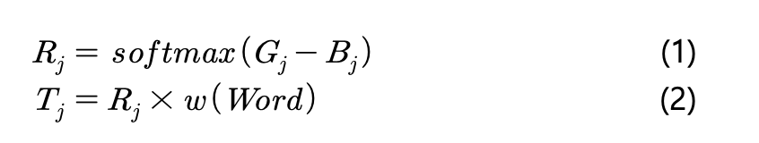
02
감성분석
선행 연구사례
해당 선행 연구 내용에서 감성 분석과 관련하여 참고할 분석 기법들
텍스트 데이터 전처리
리뷰 데이터의 신뢰도 계산
감성 점수 계산
논문에서 활용한 파이썬 라이브러리 KoNLPy를 사용 및 사용법을 참고하여 전처리에 활용할 계획이다.
리뷰 데이터의 신뢰도 계산에 관한 내용을 참고하여, 분석 결과에 대한 타당성을 근거로 제시할 수 있다.
감성 점수 계산에 관한 내용을 참고하여, 소상고인을 위한 리뷰 분석 시에 어떻게 점수 계산을 실행할 지 고민해볼 것 이다.

Slide 17
03
시계열분석
선행 연구사례
연구 내용
패션 브랜드의 매출에 영향을 미치는 요인을 알아보기 위하여, 여러 변수들에 대한 예측 모형을 개발하고자 하였다. 이 과정에서 매출과 수요에 관한 시계열 모형을 활용하였다. 해당 시계열 분석을 진행한 결과를 토대로 매출 분석 진행할 수 있다.
서주연 (Jooyeon Seo), 김효정 (Hyojung Kim), & 박민정 (Minjung Park). (2022). Information-searching behavior, web search volume, information amount, advertising endorser: An ARDL time series analysis. 한국의류학회 학술지 (The Korean Society of Clothing and Textiles Journal), 46(5), 868-880.

Slide 18
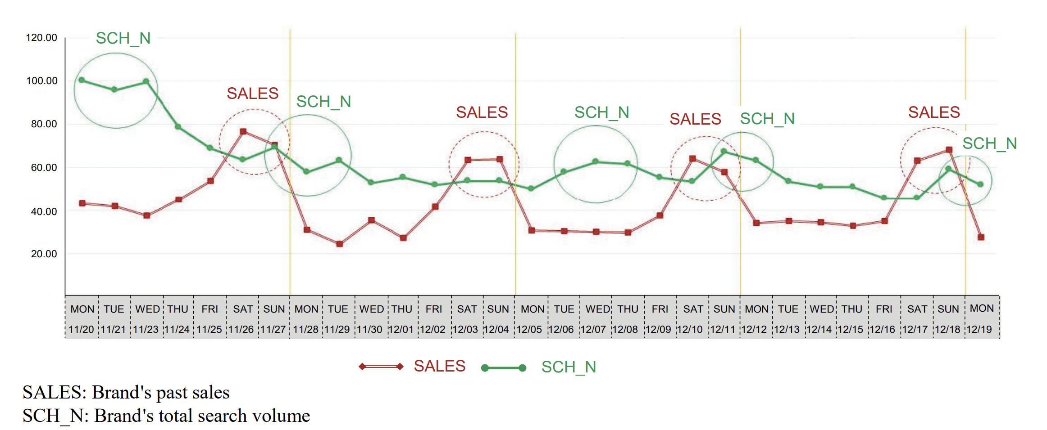
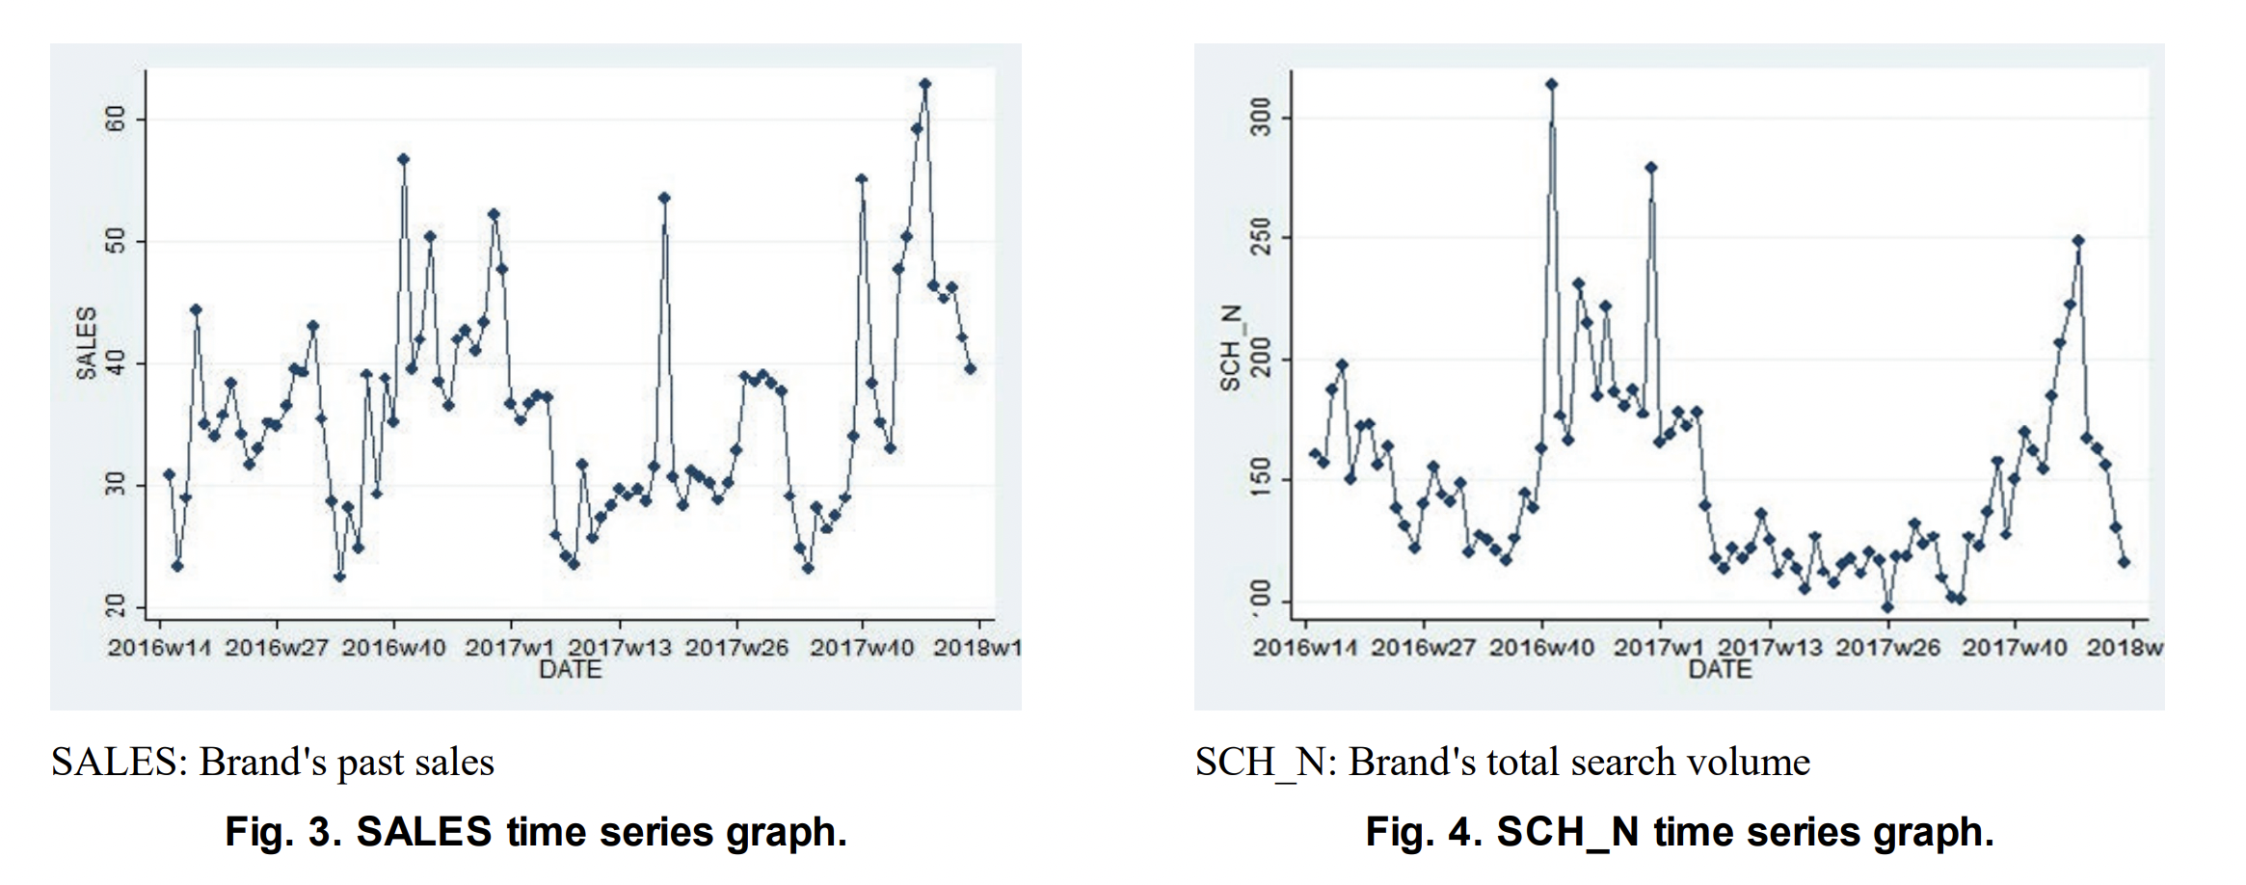
03
시계열분석
선행 연구사례
해당 선행 연구 내용에서 시계열 분석과 관련하여 참고할 분석 기법들
자기회귀시차분포모형
시계열 분석 그래프
논문에서 ARDL 모형을 이용하였다. 또한, 시계열 자료의 정상성(stationary) 검증에 대한 내용을 참고 할 수 있다.
복잡한 분석 기법이나 모형에 대한 설명보다 시각화를 통한 효과적이고 쉬운 데이터 분석을 제공할 것이기 때문에, 시계열 그래프를 어떻게 그렸는지도 참고가 필요하다.

Slide 19
04
상권분석
선행 연구사례
연구 내용
김철성 (Kim, Chul Sung). (2017). The effect of commercial analysis system on the entrepreneurial performance, business continuity intention, and entrepreneurial satisfaction of small businesses [Doctoral dissertation, Graduate School of Industrial and Entrepreneurial Management, Chung-Ang University].
본 논문에서는 빈도분석, 요인분석, 상관분석, 회귀분석 등을 활용하여 “상권분석 시스템”의 효과를 분석한 내용을 다뤘다. 상권은 규모, 고객의 밀집도, 지리적 범위, 상권의 유형에 따라 매출이 달라지므로 상권을 정확하게 파악하는 것은 소상공인의 경영 전략에 매우 중요하다는 것이 논문에서 밝혀졌다.

Slide 20
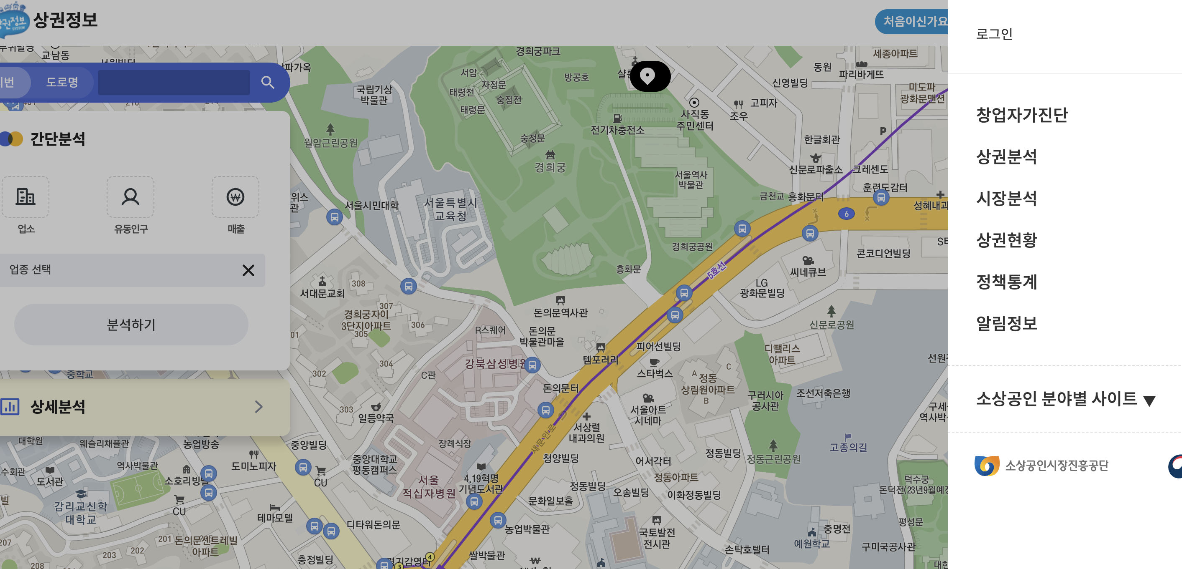
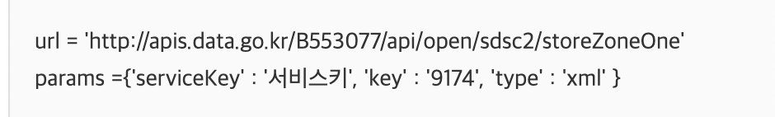
04
상권분석
상권 분석 시스템
상권분석시스템 https://sg.sbiz.or.kr/godo/index.sg (소상공인 진흥공단)
활용 옵션
>> (A) 소상공인 진흥 공단에서 제공하는 상권 분석 시스템의 기능을 참고하여, 앱 서비스 기능 개발
>> (B) 제공하는 오픈 API 통하여 연동 과정 이후 앱에 접목

Slide 21
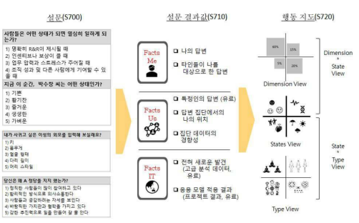
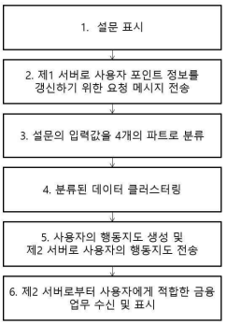
05
특허분석
1 | 빅 데이터를 이용한 소상공인을 위한 서비스 제공방법
출원번호 / 등록번호 | 1020200119263 / 1024648360000 | 등록일 | 2022년 11월 3일 | 대표도면
출원인 | 박수창|김진용|최성필 | 특허권자 | 주식회사 데이타몬드 김진웅
기술요약
*사용자 행동 지도를 통해, 사용자에게 적합한 서비스를 제공하는 방법 제안 *보상 시스템을 이용하여 정확도 높은 사용자의 로우 데이터를 획득 *빅데이터를 이용하여 소상공인에게 맞춤형 금융상품을 제공하는 방법 제안 *빅데이터를 이용하여 소상공인에게 서비스를 제공하기 위한 디바이스 및 그 제어방법
대표 청구항 |  |  |  | 하지만 SoData 는 다릅니다. SoData 는 4가지의 분석기법을 토대로 사업/마케팅 전략 제공 분석결과를 보기 쉽게 시각적 자료로 제공 인사이트를 제공해줌으로써 매출 증대를 위한 미래 방향 결정에 도움 제공
<청구항3> -상가 포인트 정보를 지시하는 인덱스가 나타내는 사용자가 현재 보유하고 있는 포인트의 1) 수량값 , 2) 타이머 및 3) 잔여 유통 차수값을 포함하는 제공방법.

Slide 22


03. 프로젝트 팀원 소개
김기성
강보영
장민수
장진욱
홍현택
► 상권분석
► 시계열 분석
► 시장조사
► 감성분석
► 군집분석
► AI BM CANVAS
► AI BM CANVAS
► AI BM CANVAS
► 5forces model
► 5forces model
► 기대 효과
► 사업화 계획
► SWOT 분석
► 서비스 플로우 차트
► 사업화 계획
► 설문지 제작
► 설문지 분석
► 프로젝트 시연
► 플로우 차트 설계
► SWOT 분석

Slide 23

04. 프로젝트 세부 설명
1. AI BM canvas
2. 5 Forces Model
3. SWOT
4. 설문지 분석

Slide 24
01
AI BM canvas
AI Business Model Canvas
핵심파트너 | 핵심활동 | 가치제안 |  | 고객관계 | 고객 세그먼트
데이터 분석 니즈가 있는 소상공인 데이터 분석가를 채용하기가 부담스러운 작은 기업체 | 다양한 데이터 분석 기법을 제공하여, 소상공인에게 사업이나 마케팅 전략을 제공 비 전문가들의 이해를 돕는 시각 자료 제공 | 다차원 데이터 분석 서비스 (재방문율 증대 / 고객 및 잠재고객 파악 / 매출확대 방안 도출) 무료 인사이트 제공 |  | 소상공인 플랫폼 제공 마케팅 관리 데이터 분석 제공 온-오프라인 강의 제공 | 소상공인 (이커머스 + 오프라인매장)
데이터 | 핵심 자원 |  |  | 채널
상품 판매 데이터 소비자 데이터 상품 리뷰 데이터 | 리뷰 감성 분석을 통한 마케팅 전략 제공 알고리즘 군집 분석을 통한 마케팅 전략 제공 시계열 분석을 통한 시기별 사업 전략 제공 시스템 (재고 관리, 수요 예측) |  |  | 모바일 앱 마켓 (플레이스토어/ 앱스토어)
비용구조 |  |  | 수익원
고정비용(플랫폼 유지비) 변동비용(인건비, 마케팅비) 손익분기점: (고정비+목표이익)/(1-변동비/매출액) -목표이익률: 10~15% |  |  | 제휴/광고 수수료 컨설팅(자문비) 인 앱 구매 플랫폼 확장을 통한 로열티 VC를 통한 외부 투자 및 매각 차익

Slide 25
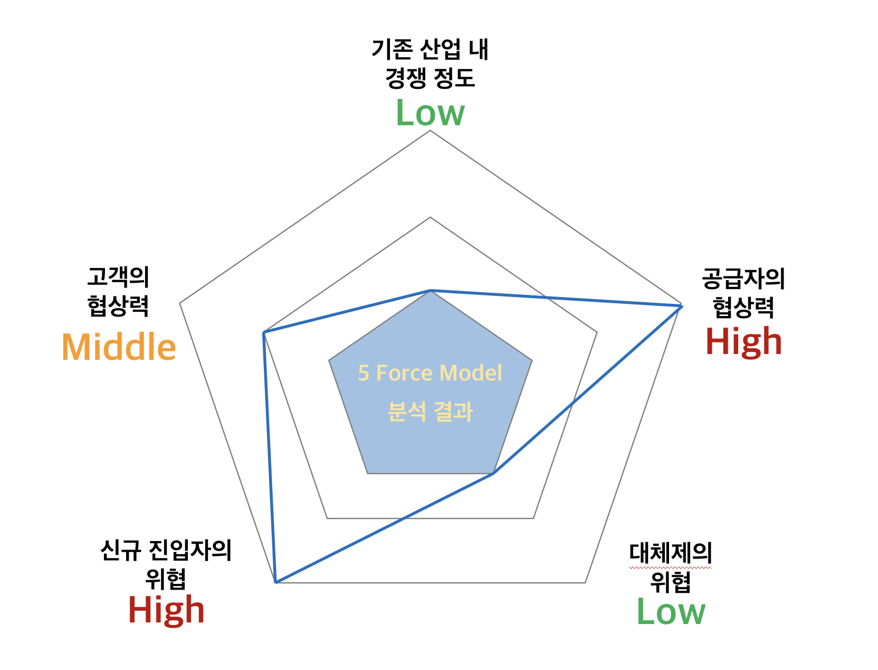
02
5 Forces Model
공급자의 협상력 High 대체 가능한 서비스가 거의 없고 데이터 분석가를 고용하는 비용보다 훨씬 저렴하기 때문에 협상력은 높음 네이버 스마트스토어에서는 데이터를 포함한 플랫폼 전체에 대한 총괄적 서비스를 제공함으로써 매출의 일정 비율을 수수료를 가져가고 있음
고객의 협상력 Middle 현재 플랫폼 내 과도한 타겟 광고 비용 이슈가 있어 재구매 등 성과로 이어진다면 고객 충성도는 높아질 가능성이 있음. 당사 이외의 다른 플랫폼으로 이동할 수 있지만 현재 시장 내 유력한 경쟁사는 없어 보임
기존 산업 내 경쟁정도 Low 마케팅 대행사, 컨설팅 업체 등 소상공인 대상 서비스를 제공하는 업체는 포화상태지만, 대부분 리뷰 작성 대행이나 마케터의 역량에 기대어 컨설팅을 제공하는 것이 대부분
신규 진입자의 위협 High 초기 진입 장벽이 높지 않고 충분한 데이터와 노하우를 쌓아 서비스를 특화하기 전까지는 경쟁자의 벤치마킹이 가능. 소상공인은 현재 꾸준히 증가하고 있는 추세로 이들에 대한 매출 및 리뷰 분석 서비스를 제공해주는 시장이 확대될 것으로 누구나 예상할 수 있으므로 유사한 서비스 제공하려는 신규 진입자도 증가할 것으로 보임
대체제의 위협 Low 온/오프라인 플랫폼의 꾸준한 성장이 기대되어 동반성장이 가능할 것으로 보임. 가맹 형식을 띄고 있는 업계(특히 배달 요식업)에서는 프랜차이즈 본사에서 이미 가맹점에 대한 매출 분석과 리뷰 분석을 모두 시행하고 있을 것으로 보이나 당사가 타겟팅하는 업계와는 중복되지 않을 것으로 예상

Slide 26
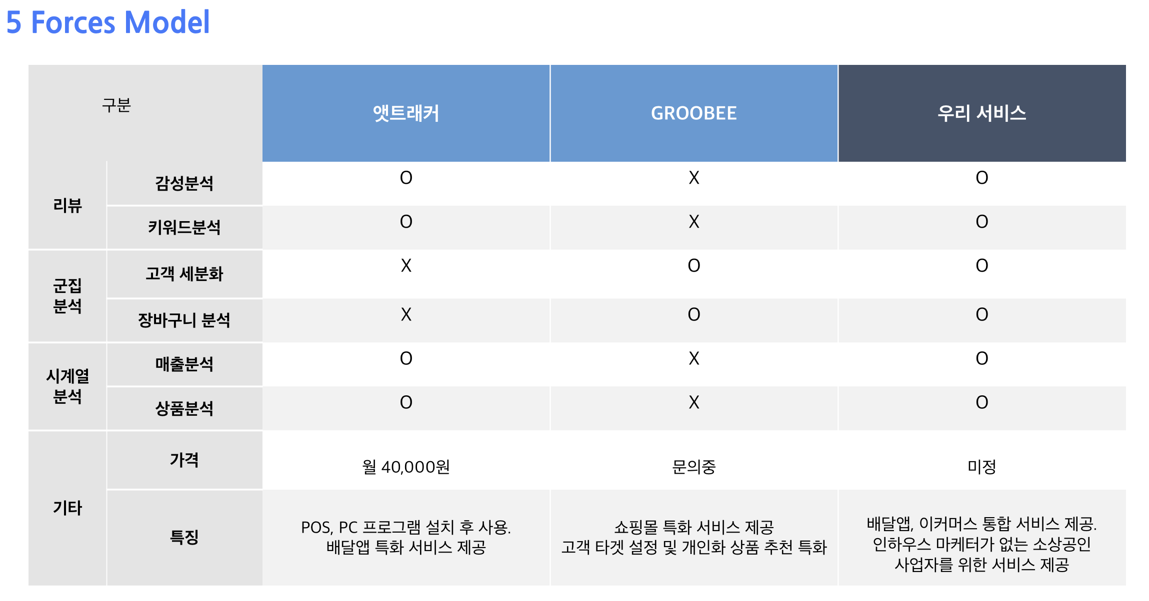
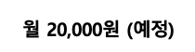
02
5 Forces Model
경쟁사 조사
► [앳트래커]의 주요 타겟은 배달 음식점일 것으로 예상되며, 배달을 위한 매장 위치 선정, 매출 대비 비용 분석 등의 서비스를 제공함. 당사 사업 영역과의 중복 부분은 메뉴분석 (당사의 경우 판매품목 분석)과 리뷰 분석이 있음.
► [상권 정보], [서울시 상권정보], [나이스 비즈맵]은 모두 GIS 기반의 서비스를 제공하며 주요 타겟은 오프라인 매장일 것으로 예상되므로 당사와 경쟁 요소가 적음
► [금융 빅데이터]에서는 특정 고객에 대한 맞춤형 서비스를 제공하고 있지 않음

Slide 27
03
SWOT 분석
S (강점)
O (기회)
빠른 진입으로 수 많은 잠재 고객사를 선점하여 고객 다수 확보 가능
[Strength]
► 분석 방법론이 다양하여, 다양한 사업자들의 분석 서비스 제공 가능 ► 전문 인력 대비 값싼 비용
[약점]
► 앱에 대한 홍보 및 마케팅 비용 및 인력 부족
S (강점)
W (약점)
W (약점)
O (기회)
소상공인 정책을 필요로 하는 국가 정책 또는 지자체 정책에 참여하여 홍보 비용 축소
[기회]
► 사회적으로 소상공인 지원 정책 필요성 대두 ► 신규 소상공인 수 지속적으로 증가
O (기회)
T (위협)
[위협]
► 신규 경쟁자의 진입에 대한 허들이 낮음
► 소상공인의 데이터 분석 인식 부족
► 유사 서비스 경쟁자
S (강점)
T (위협)
차별화된 서비스로 시장 선점이 가능.
노하우 및 기술 축적으로 압도적 격차를 벌려야 함
W (약점)
T (위협)
거대 자금을 확보한 기존 유사 및 신규 경쟁자 진입 시, 앱 내 신규 서비스 출시 (ex. 소상공인 커뮤니케이션 서비스 또는 데이터 전문 인력과 소상공인의 더 복잡한 분석을 위한 연결 플랫폼 서비스 도입)

Slide 28

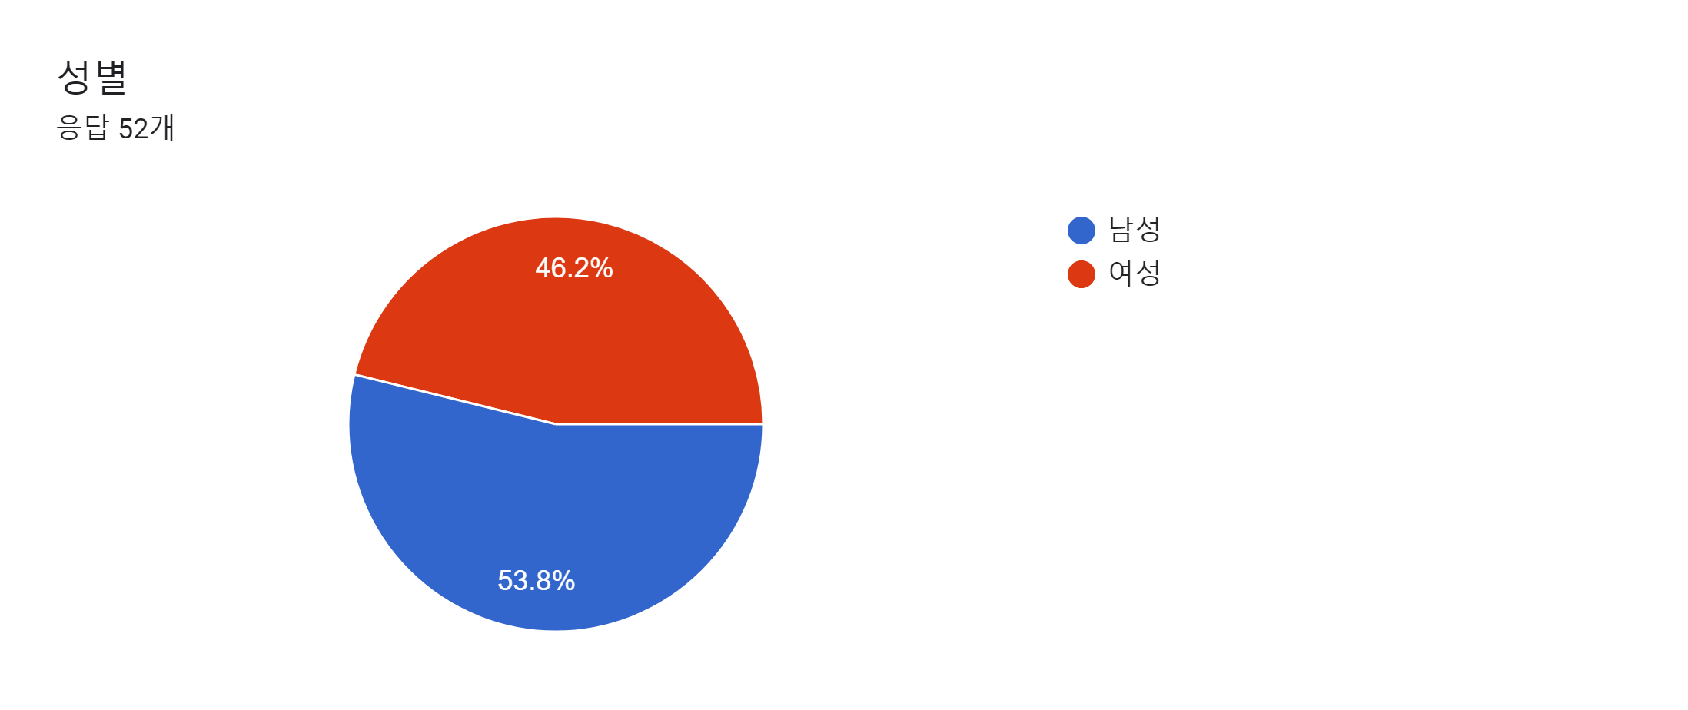

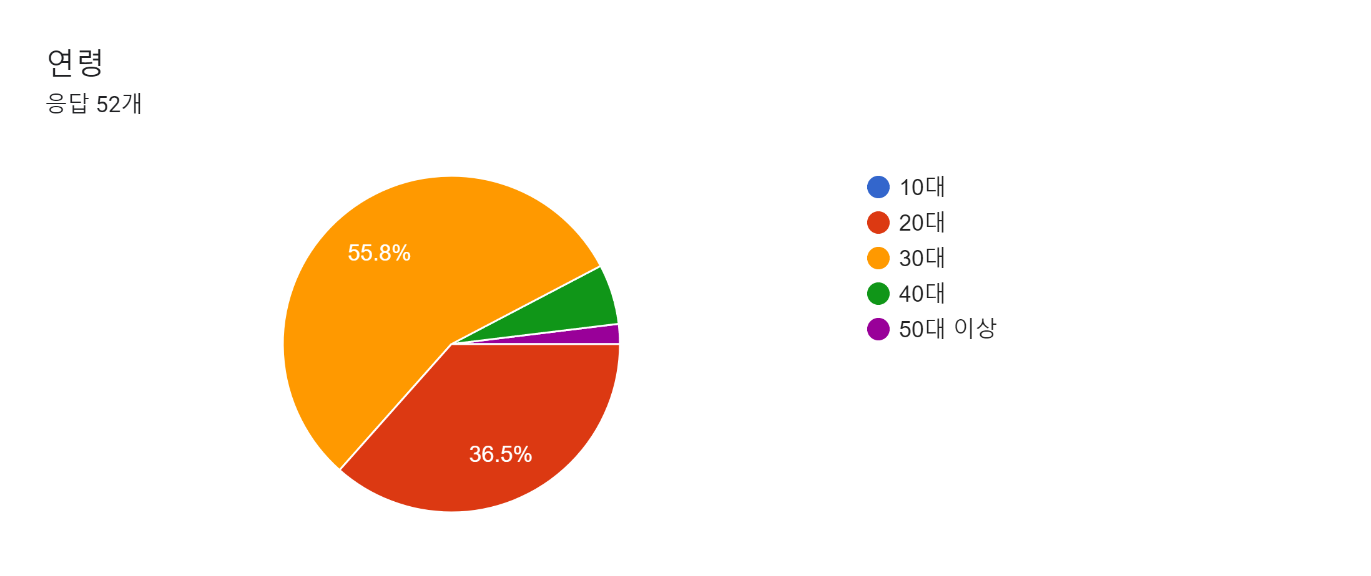
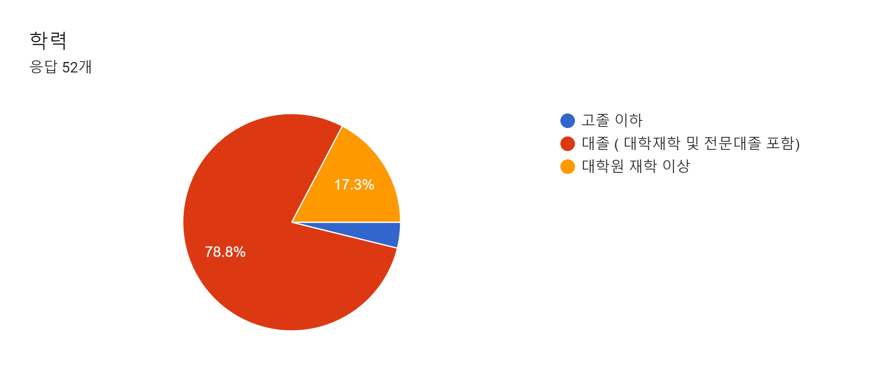
04
설문지 분석
총 48명의 응답자 총 13개의 설문 질문 중 유의미한 내용 3가지 요약
남성 응답자가 조금 더 많음
수도권에 거주하는 참여자가 95% 차지
20,30대가 90% 비중으로 참여
학력은 대졸 이상의 참여자가 95% 차지

Slide 29
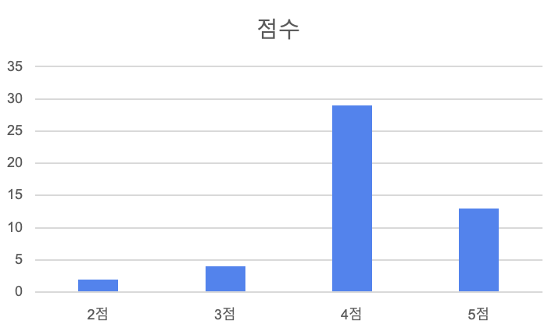
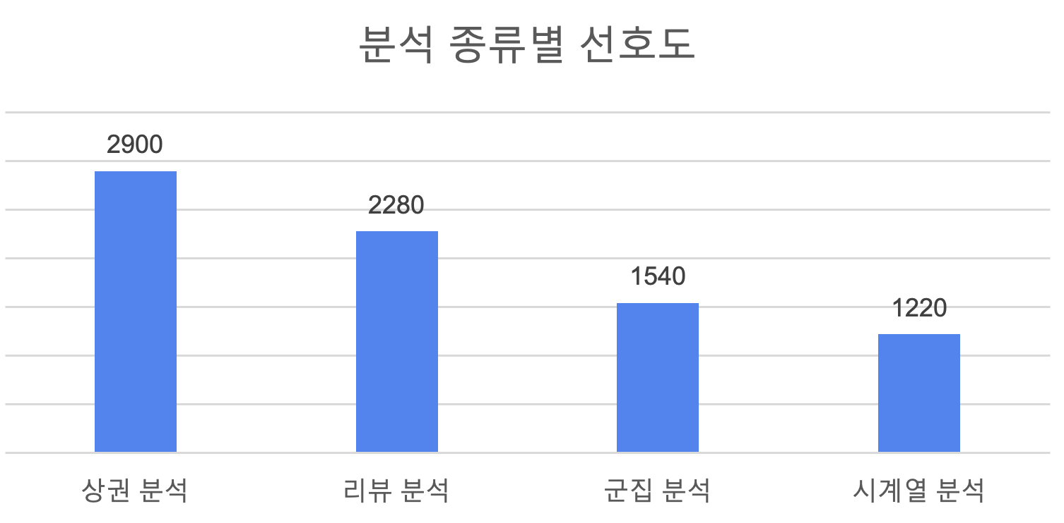
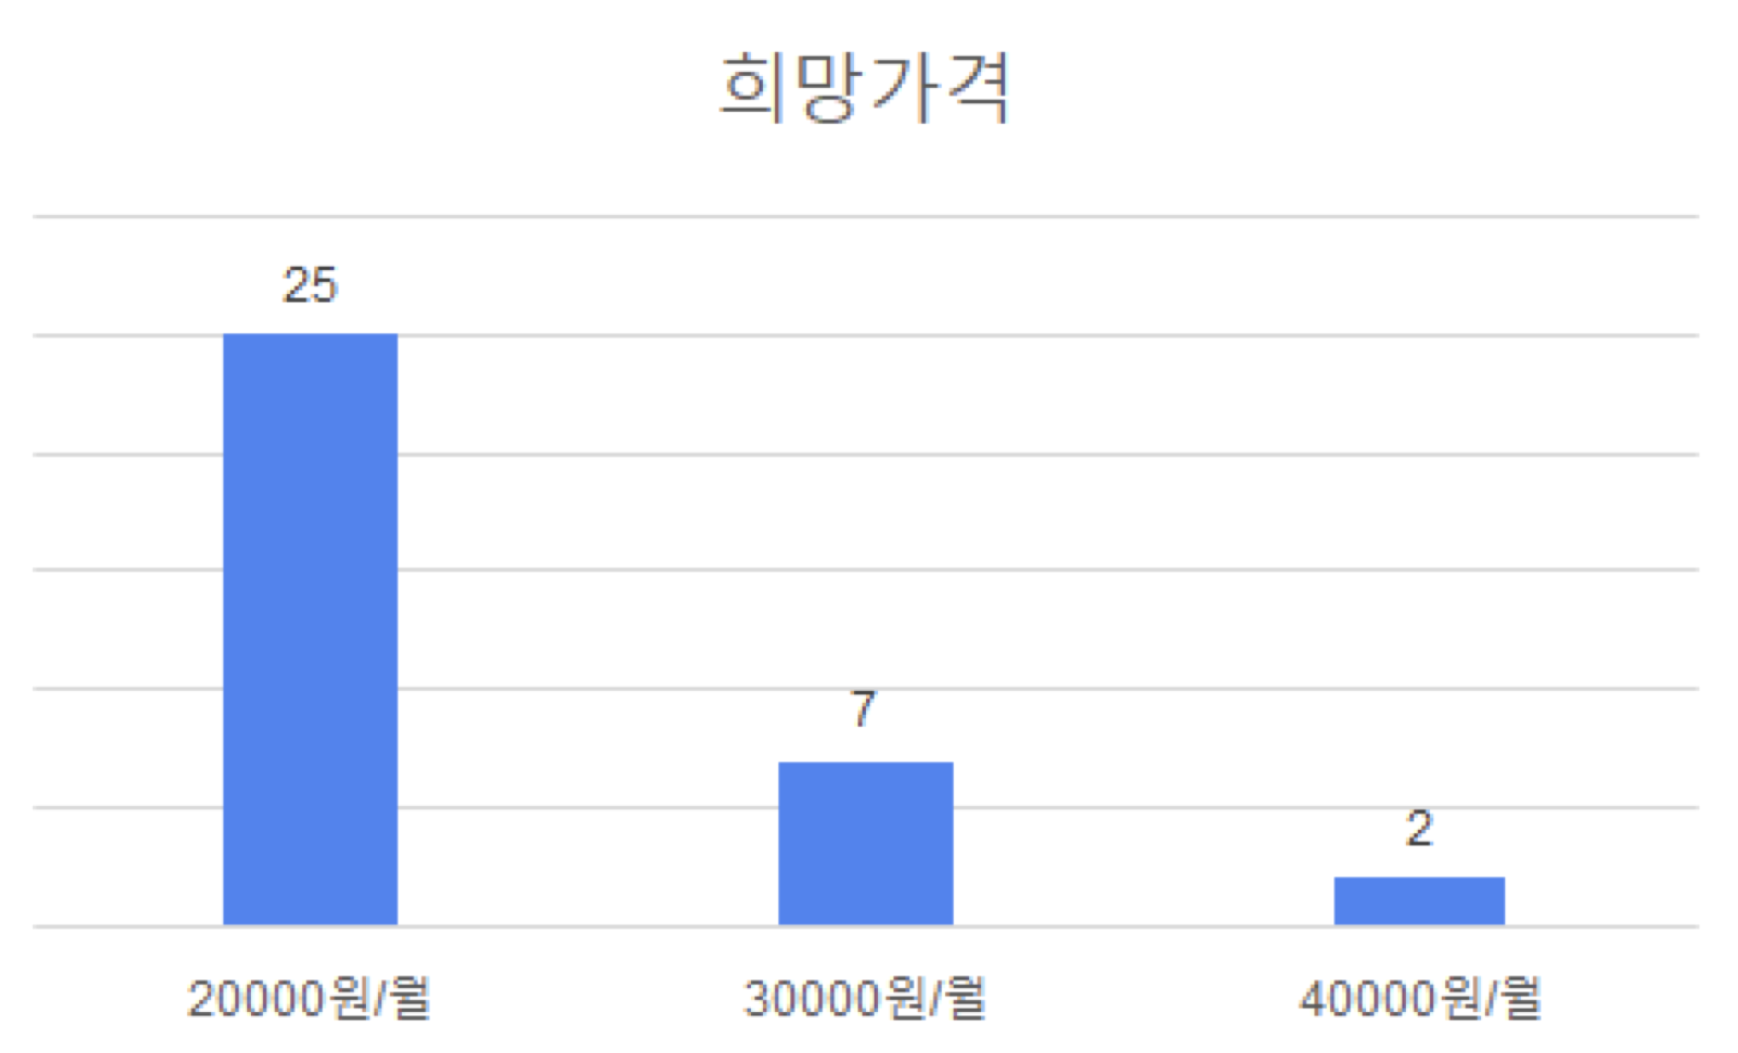
04
설문지 분석
총 48명의 응답자 총 13개의 설문 질문 중 유의미한 내용 3가지 요약
Q. AI 소상공인 지원 서비스를 쓰는 것은 좋은 생각이라고 생각합니까?
-> 평균 4.1점으로 매우 우수 (5점 척도)
소상공인 입장에서 충분한 사용 가능성 확인
Q. 분석 종류별 선호도 점수화
-> 상권분석, 리뷰 분석, 군집 분석, 시계열 분석 순으로 선호 (가중치 적용)
선호도를 참고하여, 마케팅에 참고 가능
Q. 합리적인 비용은 얼마입니까? (월 단위 결제 답변한 사람으로 필터링)
-> 2만원, 3만원, 4만원 순으로 선택 (가중치 적용)
희망 가격은 가장 저렴한 월 2만원을 선호함
-> 300만 사업체 중에 1% 확보 시 월 6억 매출

Slide 30
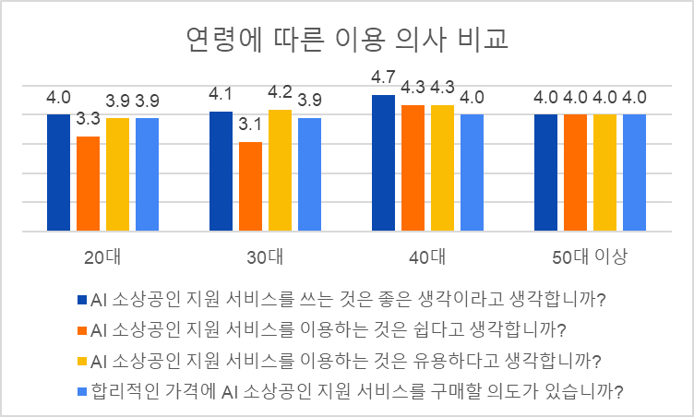
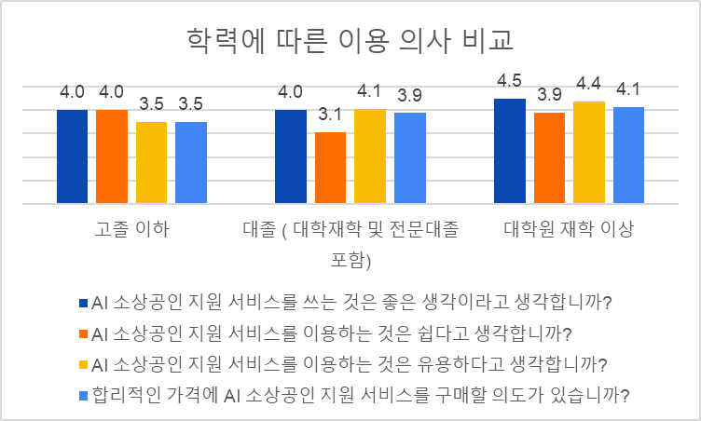
04
설문지 분석
총 48명의 응답자 총 13개의 설문 질문 중 유의미한 내용 3가지 요약

Slide 31

05. 서비스, 기술 플로우
차트 및 코드
1. 서비스 플로우 차트 2. 기술 플로우 차트
3. 프로젝트 실제 코드 샘플

Slide 32
01
서비스 플로우 차트
군집 분석
STP 전략
가격, 홍보
정책 등 변경
Segmentation
Targeting
Positioning
고객 세분화
목표 고객집단 선정
맞춤형 판매전략 도출
고객 특성 보고서
시계열 분석
포트폴리오 분석
Star(유망)
Problem Child(문제)
진입/투자/철수
품목 제안
Cash Cow(자금원천)
Dog(쇠퇴)
판매 관리 보고서
감성 분석
긍정/부정 분류
고객 충성도 평가
미래 판매량 예측
강점 및 약점
분석 보고서
감성점수 산출
운영 관리 보고서
상권 분석
카드사 매출 데이터
및 공공데이터 활용
점포 수, 매출 규모, 유동 인구, 주거 인구 등 분석
매장 후보지
및 점수 제시
배달시간, 주문 패턴 , 고객 취향, 단골 고객 등 분석
Notes:
우선 서비스 플로우 차트에 대해 설명을 드리고, 이후에 서비스에 활용된 기술 플로우 차트, 실제 코드의 기능…. 순서로 설명을 드리겠습니다.
저희 SoData가 소상공인에게 제공하는 서비스는 크게 세가지로, 고객특성 판매관리 운영관리 등 입니다.
고객특성 보고서에는 군집분석, 상권분석의 기술요소가 담기고, 나머지 판매관리 및 운영관리는 마찬가지로 화면에 표시된 화살표를 참조하여 주시기 바랍니다.
군집분석 등 네 가지 기법의 구현 방법은 다음 페이지인 기술 플로우 차트에서 설명을 드리고, 우선 고객 서비스에 대해 설명을 드리면…
군집 분석을 통해 STP 전략을 도출합니다. 고객을 세분화한 뒤, 목표 고객집단을 판별해낸 후, 해당 집단에 대한 가격 및 홍보 정책을 변경할 수 있도록
맞춤형 판매전략을 제공하려고 합니다.
다음, 소상공인의 판매량에 대한 시계열 분석을 통해 포트폴리오 조정을 해서 지속적으로 현금이 들어오는 상품은 무엇인지, 향후에 주력해야 할 상품은 무엇인지,
적자가 커서 철수 해야 하는 상품은 무엇인지를 고객에게 제안합니다.
감성분석을 통해서는 소상공인이 경쟁사 대비 자사 제품에 대한 고객의 충성도는 어떨지, 이에 따라 미래 판매량에는 어떤 영향이 올지를 분석하여
의뢰인의 강점 및 약점 분석 보고서를 제공할 수 있습니다.
마지막 상권 분석에서는 카드사 매출 및 공공데이터를 활용하여, 점포 수, 유동인구, 단골고객 등을 분석하고, 필요시 배달 어플 데이터와 연계하여
고객의 주문 패턴, 배달 시간도 분석하여, 매장 후보지 및 해당 후보지에 대한 점수를 제공하려고 합니다.

Slide 33
02
기술 플로우 차트
군집 분석
시계열 분석
감성 분석
상권 분석
A. 데이터 수집
고객별 구매 Data
품목별 판매 Data
구매 리뷰 Data
상권 Data
B. 데이터 처리
Outlier?
Missing Value?
Yes
Data 정제/전처리
No
Clustering
Time Series Analysis
Morphological Analysis
Density Estimation
C. 데이터 분석
Classification
Forecasting
Sentiment Classification
Recommendation
D. 결과 시각화
고객 분류 결과
판매량 예측 결과
감성 점수 결과
매장위치 추천결과
E. 리포트 제공
고객 특성 보고서
판매 관리 보고서
운영 관리 보고서
Notes:
앞 장의 서비스에 대한 기술 플로우 차트입니다. 기술별로 세로 방향으로 설명 드리겠습니다.
군집 분석에서는 고객별 구매 데이터를 수집하여 클러스터링을 한 뒤, 해당 소상공인에 적합한 고객 분류를 합니다. 고객 분류 결과는 고객특성 보고서와 운영관리 보고서에 사용됩니다.
시계열 분석에서는 품목별 판매 데이터를 수집하여 시계열 분석을 한 뒤, 미래의 판매량을 예측하여 판매 관리 보고서와 운영 관리 보고서에 그 결과를 리포팅 합니다.
감성 분석에서는 형태소 분석과 감성 분류를 수행한 뒤 감성점수를 산출하여 판매관리 보고서에 서비스 합니다.
마지막으로 상권 분석에서는 경쟁사를 포함한 상권의 밀집도를 분석하여, 매장 위치 등을 추천하여 고객 특성 보고서에 담아내게 됩니다.
위와 같은 기술 플로우는 데이터 수집, 데이터 처리, 데이터 분석, 결과 시각화, 리포트 제공의 순서로 이루어 지는데
데이터 처리 과정에서 이상 값이나 누락 값이 있는 경우에는 데이터 정제 및 전처리를 반복하여 데이터 분석의 품질을 높이도록 하고 있습니다.

Slide 34
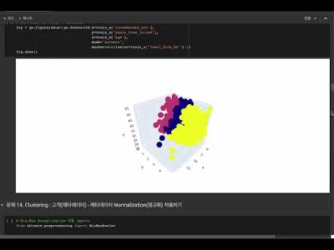
03
샘플 코드
군집 분석
➡️ 코드
이커머스 데이터 고객 데이터 군집 분석 코드 활용
➡️ 출처
패스트캠퍼스 제공 강의 코드
➡️ 참고할 메소드 및 분석
엘보우 메소드(K 개수 선택) K Means Clustering로 군집 분류
➡️ 활용 예시
고객 집단의 유사성을 군집분석을 통하여 분류하여 고객 관리 리포트에 인사이트 제공

Slide 35
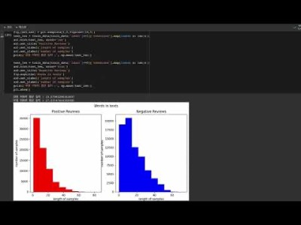
03
샘플 코드
감성 분석
➡️ 코드
상품, 서비스에 대한 리뷰의 긍정, 부정 지수를 분석
➡️ 출처
위키독스 https://wikidocs.net/94600
➡️ 참고할 메소드 및 분석
Mecab 문장을 형태소로 분리하기 Tokenizer 사용하여 텍스트 데이터 토큰화
pad_sequences 시퀀스 데이터의 길이 맞추기 위한 패딩
➡️ 활용 예시
고객의 리뷰들을 분석하여, 상품에 대한 긍정, 부정 지수 인사이트 제공

Slide 36
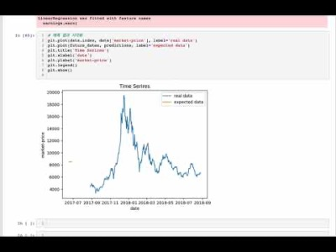
03
샘플 코드
시계열 분석
➡️ 코드
시간 데이터에 따른 수치를 시각화 및 분석
➡️ 출처
Chat GPT에서 “간단한 시계열 분석 코드” 제공 요청
➡️ 참고할 메소드 및 분석
Matplotlib 데이터 시각화를 위한 그래프 제공 및 라벨 설정 가능
scikit-learn 시계열 데이터에 예측을 위한 선형 회귀 모델을 구축
➡️ 활용 예시
시계열 데이터를 통하여 미래 재고 관리를 예측할 수 있도록 인사이트 제공

Slide 37

06. 프로젝트 기대효과,
사업화 계획
1. 기대 효과
2. 사업화 계획

Slide 38
01
기대 효과
소상공인
사업 전략 Game Changer 도입
데이터 분석을 저비용으로 활용
사업 전략, 마케팅 전략에 활용하여 매출 상승 도모
정부 지자체
“소상공인 살리기” 정책에 활용
초기 앱 사용료 지원을 통한 소상공인 지원 가능
지자체별 홍보를 통한 지역 상권 살리기 정책에 활용 가능
앱 사업자
초기 독점 사업을 통한 저가 판매를 통한 수익화
독점을 통한 저가 판매 전략을 통하여 고객 확보 가능
정부, 지자체의 지원 사업을 수주할 가능성 높음

Slide 39
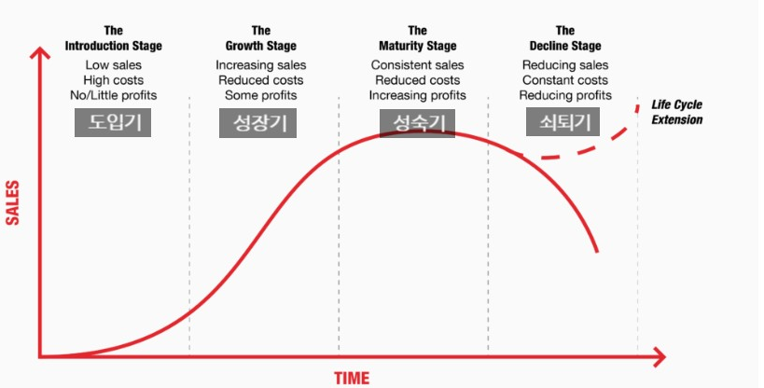
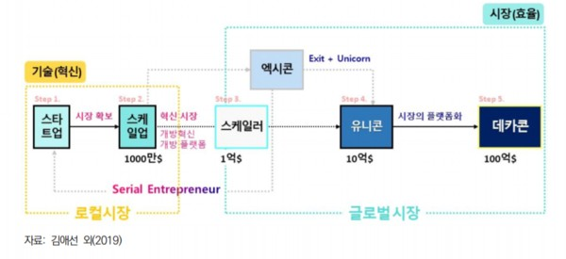
02
사업화 계획
스케일러 -> 유니콘
<유상증자, M&A
시장의 플랫폼화>
스케일업 -> 스케일러
<정부/지방자치단체 계약, IPO, VC 투자, 오픈이노베이션>
스타트업 -> 스케일업
<앱스토어 고객, 오프라인 광고를 통한 시장확보>
기업 생애주기(제품 수명주기)

Slide 40
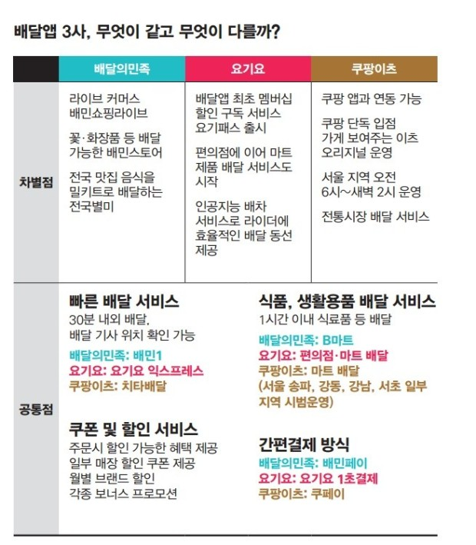
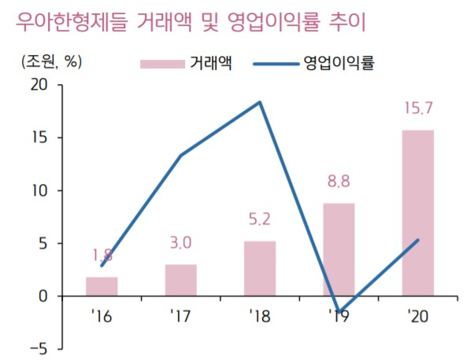
02
사업화 계획
<유사 사업모델>
순번 | 목표시장(고객) | 제품(서비스) | 진출 시기(기간) | 판매(이용)량 | 가격 | 판매 금액
1 | 온라인(패션)/ 오프라인(외식업, 수도권) | 시장분석 (시계열, 군집, 감성, 상권) | 24년 하반기 | 목표 거래량 월 1천개 | 월 정액 2~5만원 | 월 매출액 2~5천만원
2 | 온라인(패션, 코스메틱)/ 오프라인(외식업, 숙박업) | 시장분석+컨설팅 | 25년 | 목표 거래량 월 5천개 | 월 정액 5만원 | 월 매출액 2.5억원
3 | 온오프라인 통합 | 시장분석+컨설팅 +오픈이노베이션 | 26년 상반기 | 목표 거래량 월 1만 5천개 | 모델 다양화 (3, 5, 10만원) | 월 매출액 최대 15억원
<목표시장 계획안>

Slide 41
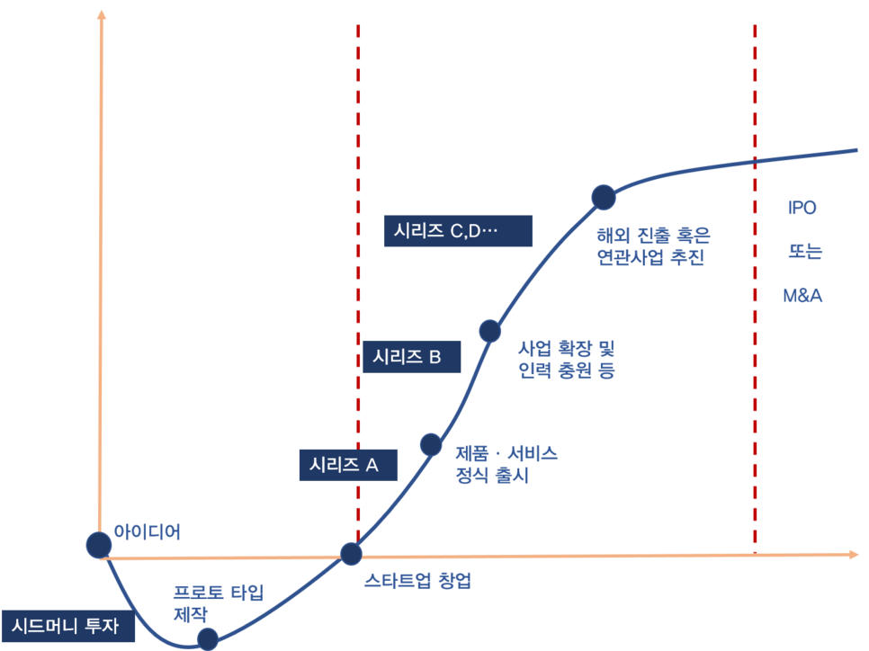
02
사업화 계획
사업 전체 로드맵
< 사업 추진 일정 (출범 전) >
순번 | 추진 내용 | 추진 기간 | 세부 내용
1 | 필수 개발 인력 채용 | 23.06~23.07 | 데이터 분석 전공 프로그래머 3명 채용
2 | UI/UX 디자인 | 23.07~23.09 | 앱 UI/UX 디자인 외주 용역 계약(3개월)
3 | 프로토타입 웹사이트 제작 | 23.08~23.09 | 웹사이트 자체 제작
4 | 베타테스트용 앱 개발 | 23.10 | 24.06 시리즈A 투자 유치 목표
< 사업 추진 일정 (출범 후) >
순번 | 추진 내용 | 추진 기간 | 세부 내용
1 | 외부 투자 유치(시리즈 A) | 24.06~25.06 | 창업, 자금협약 및 외부 컨설팅, 정식 출시 전 수정
2 | 정식 출시 | 24년 하반기 | 24.12 사업 정식 출범
3 | 신제품 홍보 프로모션 및 마케팅 진행 | 24.12~25.06 | 26.01 시리즈 B 투자 유치 목표
4 | 시스템 고도화 | 25년 하반기 | 사업 확장 및 인력 충원

Slide 42
02
사업화 계획
예상 자금 소요안
비 목 | 산출근거(맨먼스 기준) | 금액(원)
 |  | 정부지원금 (ⓐ) | 대응자금(ⓑ) |  | 합계 (ⓐ+ⓑ)
 |  |  | 현금 | 현물
인건비 | • 앱 플랫폼 개발 및 유지보수(6명*월 250만원) | 5,000,000 | 10,000,000 |  | 15,000,000
 | • 고객센터 CS인력 고용(4명*월 150만원) | 0 | 6,000,000 |  | 6,000,000
마케팅비 | • 상세페이지 지원, 광고비 집행(6천만원)(6개월분) | 15,000,000 | 45,000,000 |  | 60,000,000
외주용역비 | • UI/UX 디자인(3명*500만원)(3개월분) | 0 | 15,000,000 |  | 15,000,000
고정비 | • 임대료, 이자비용, 소모품비 외(월 1천만원) | 3,500,000 | 6,500,000 |  | 10,000,000
합 계 |  | 23,500,000(6개월분 합계) 11,000,000(1개월분) | 82,500,000(6개월분 합계) 35,000,000(1개월분) | ... | 106,000,000(6개월분 합계) 46,000,000(1개월 분)
고정비용(임대료, 이자비용, 소모품비 외)
변동비용(인건비, 마케팅비, 외주용역비)
손익분기점: (고정비+목표이익)/(1-변동비/매출액)
목표이익률: 10~15%

Slide 43
02
사업화 계획
자금 조달 계획
자금흐름 | 외부차입 | 자기자본 초기 투자자금 이익잉여금 외부 투자자금 | 비고
초기 투자(첫 6개월) | 55,000,000 | 300,000,000((1)
목표이익 (월 매출액 55백만원 가정, 월별) | - | 9,000,000(2) | 월 매출 55,000,000 - 월별 소요비용 46,000,000
차입상환 이후 이익누적 (월 매출액 2억원 가정, 월별) | - | 20,000,000(2) | 월 매출의 10%로 자금 재투자
외부투자 유치(1년 약정) |  | 500,000,000(3) | 시스템 고도화 및 마케팅 예산으로 활용, 1년 이후 목표매출액 월 2억원, 순이익률 10% 가정 시 약 25개월 이내 외부 투자자금 상환
※ 차입상환 기간: 55,000,000/9,000,000= 6.1개월,
초기 투자자금 순회수기간: 6.1개월+300,000,000/20,000,000=15개월= 21.1개월

Slide 44

07. 프로젝트 시연

Slide 45

9:38
SoData
사장님 안녕하세요.
소상공인을 위한 데이터 분석
서비스 앱에 접속하신 걸 환영합니다.

Slide 46
9:38
SoData
접속 중입니다.
잠시만 기다려주세요.

Slide 47


9:39
SoData
데이터 분석을 통해서,
고객, 상품, 재고를 관리해보세요!
아이디
비밀번호
로그인
이메일 회원가입
아이디 / 비밀번호 찾기 >
네이버
카카오톡
페이스북

Slide 48

9:41
SoData
사용자 정보
나이스 식당 (ID : abc12345)
정보 수정
사업지 주소 서울시 서대문구
사업 분류 식품 판매업
직원수 5명
사업자 번호 320-75-32321
메일 주소 viva@naver.com

Slide 49

9:41
SoData
원하시는 보고서 유형을 선택해주세요
선택하시면 리포트에 대한 설명을 확인 할 수 있습니다.
고객 관리 리포트
판매 관리 리포트
운영 관리 리포트

Slide 50
9:41
SoData
원하시는 보고서 유형을 선택해주세요
선택하시면 리포트에 대한 설명을 확인 할 수 있습니다.
고객 관리 리포트
판매 관리 리포트
운영 관리 리포트

Slide 51


9:42
SoData
운영 관리 리포트
군집분석
시계열 분석
군집 분석을 통하여 유사성이 높은 판매 품목을 분류하고,
시계열 분석으로 판매율 예측을 통한 재고 관리에 인사이트를 제공합니다.
군집 분석 : 유사한 고객들의 특징을 파악하여 분류해주는 분석 기법
시계열 분석 : 판매 데이터 및 예측 데이터를 분석 및 시각화 해주는 분석 기법

Slide 52
9:43
SoData
운영 관리 리포트
1
2
집단 A
[우동] [잔치국수] [냉면] [쫄면]
집단 2
[돌솥비빔밥] [김치찌개 정식]
[비빔밥] [볶음밥]

Slide 53
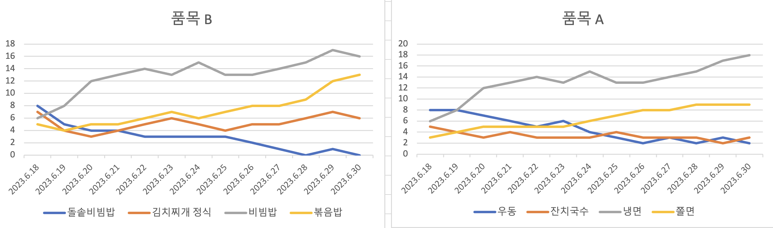
9:43
SoData
운영 관리 리포트
품목 A 그룹 선호
메뉴 | 예상 증감률 | 인사이트
우동 | 38% | 기존 판매량 대비 1/3 재료 필요
잔치국수 | 40% | 기존 판매량 대비 1/2.5 재료 필요
냉면 | 283% | 기존 판매량 대비 2.8배 재료 필요
쫄면 | 300% | 기존 판매량 대비 3배 재료 필요

Slide 54
9:44
SoData
운영 관리 리포트
품목 B 그룹 선호
메뉴 | 예상 증감률 | 인사이트
돌솥비빔밥 | 13% | 기존 판매량 대비 1/8 재료 필요
김치찌개 정식 | 100% | 기존 판매량 대비 동일 재료 필요
비빔밥 | 283% | 기존 판매량 대비 2.8배 재료 필요
볶음밥 | 240% | 기존 판매량 대비 2.4배 재료 필요

Slide 55

9:45
SoData
운영 관리 리포트
고객의 집단 별로 품목 판매량 예측을 진행하였습니다.
품목 그룹 별 메뉴의 재고량에 대비하여
비용을 줄이고, 홍보 및 프로모션을 진행해보세요!
고객님이 입력하신 viva@naver.com 메일 주소로
원본 형태의 데이터를 전송하였습니다.

Slide 56
감사합니다.
9:41
SoData
많은 소상공인들이
행복했으면 좋겠습니다.
56
Notes:
외부 제출용 사업계획서의 경우 사업계획서의 내용에 대해 궁금한 사항이 있으면 문의를 할 수 있도록 사업계획서를 작성한 담당자 또는 책임자 정보를 기재합니다.

